Slide 1

«КОНГРЕСС-КОЛЛЕГИЯ»
НЕТВОРКИНГ
ДЛЯ ЧЛЕНОВ «КОНГРЕСС-КОЛЛЕГИИ»

Slide 2

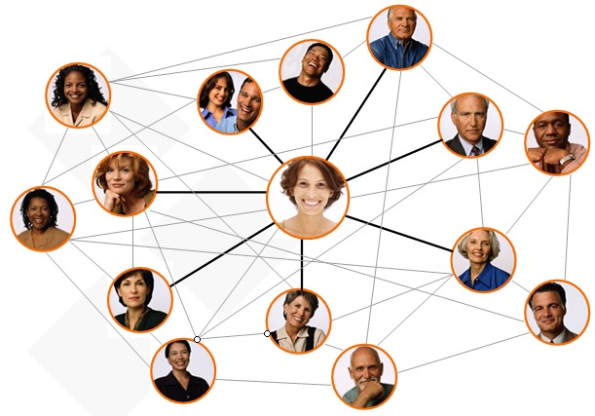
Базовые возможности, предоставляемые членам
«Конгресс - коллегии» в направлении развитии их нетворкинговой деятельности в сообществе

Slide 3
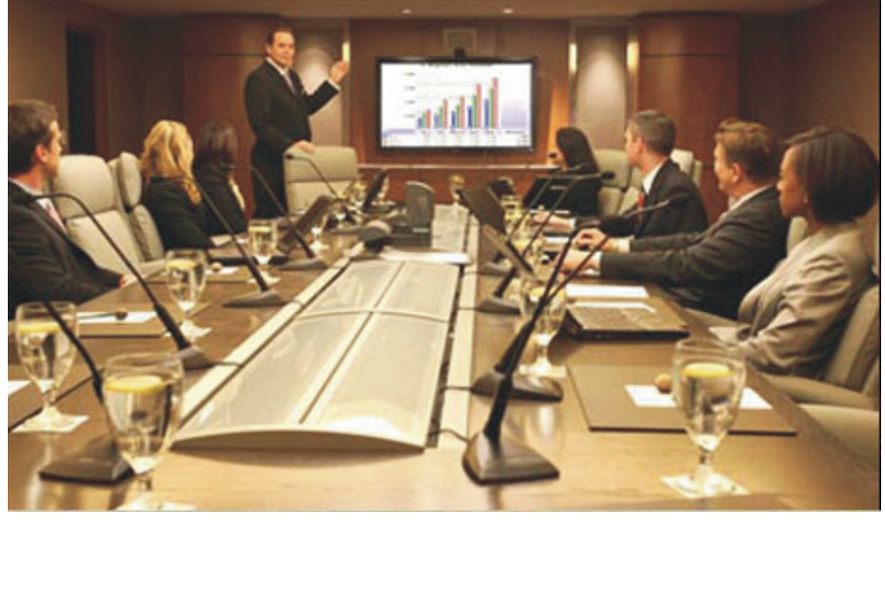

Slide 4
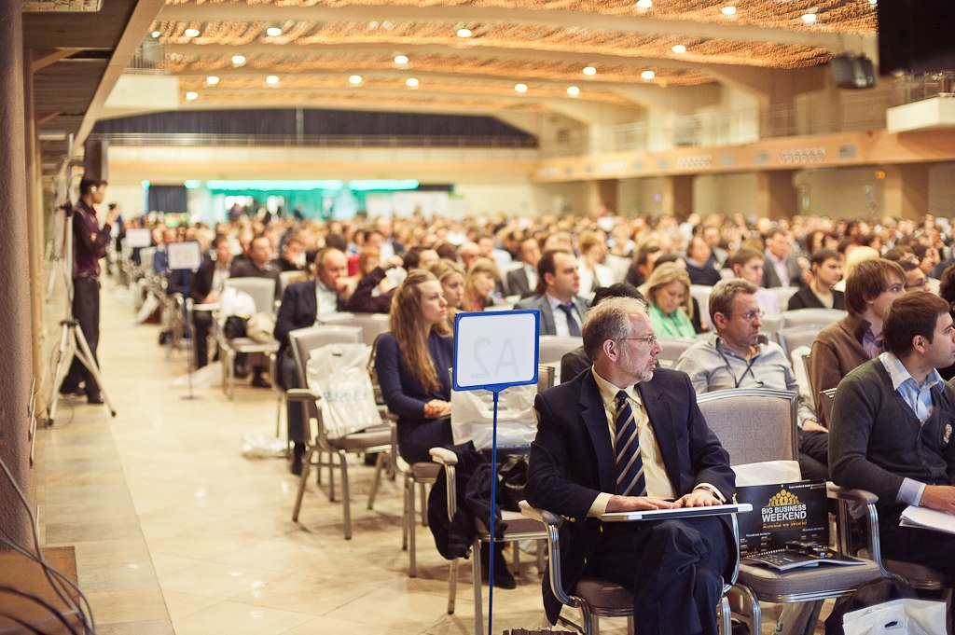


Предоставление возможности знакомства,
общения и ведения переговоров на мероприятиях
«Конгресс -коллегии»

Slide 5
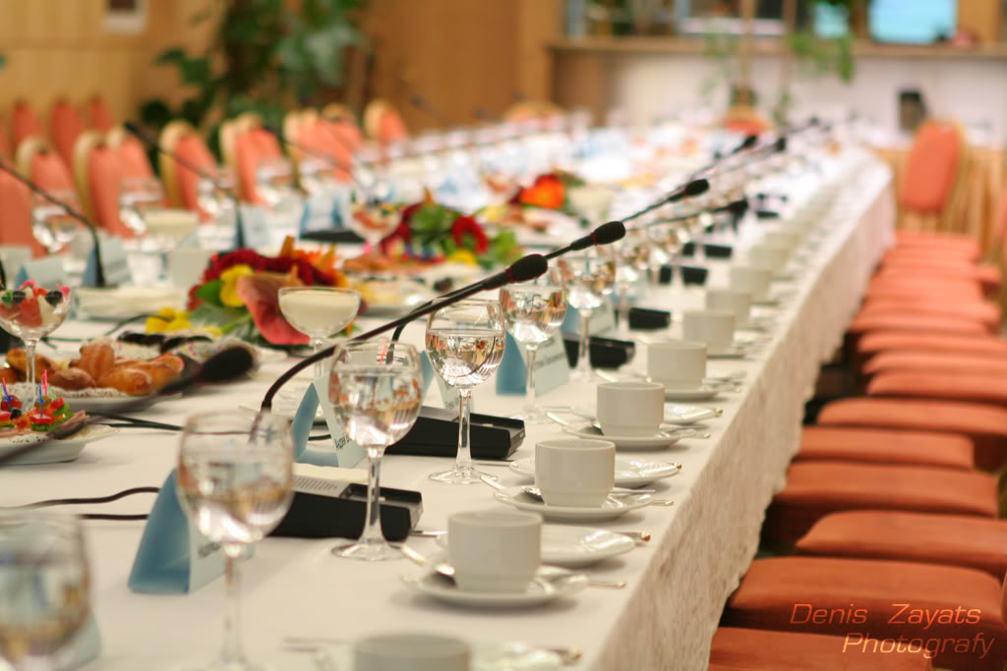
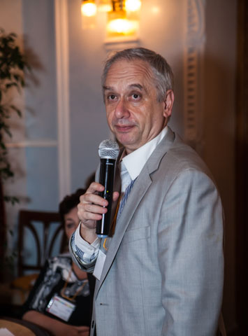
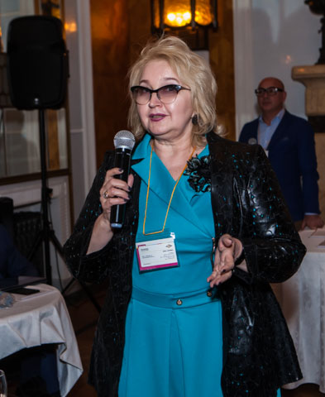

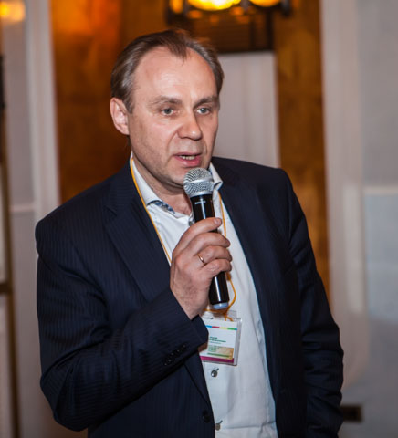
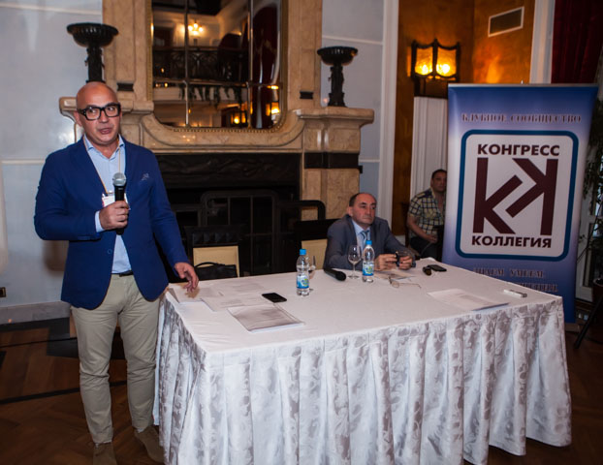
Предоставление возможности высказывать
на мероприятиях свои взгляды, позиции, мнения,
в т.ч. при работе «Круглых столов»

Slide 6
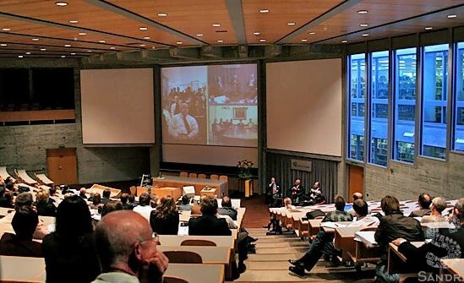

Предоставление возможности
делать презентации своих компаний (проектов)

Slide 7


Предоставление возможности
выступить со своей «Историей успеха»

Slide 8

Предоставление возможности стать хозяином (хозяйкой) одной из Гостиных «Конгресс -коллегии»

Slide 9

Предоставление возможности организовать
свое мероприятие при поддержке «Конгресс -коллегии»

Slide 10

Предоставление возможности войти в состав руководства Коллегии по выбранному направлению
«Поддержка и развитие бизнеса»???
«Новые коммуникации»?
«Международное сотрудничество»?
«Информационно-коммуникационная деятельность»?
КУДА???

Slide 11
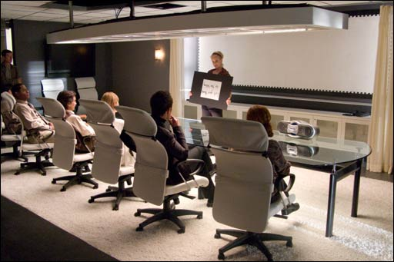

Предоставление возможности стать координатором коммерческой деятельности в рамках проекта
«Поддержка и развитие бизнеса»

Slide 12

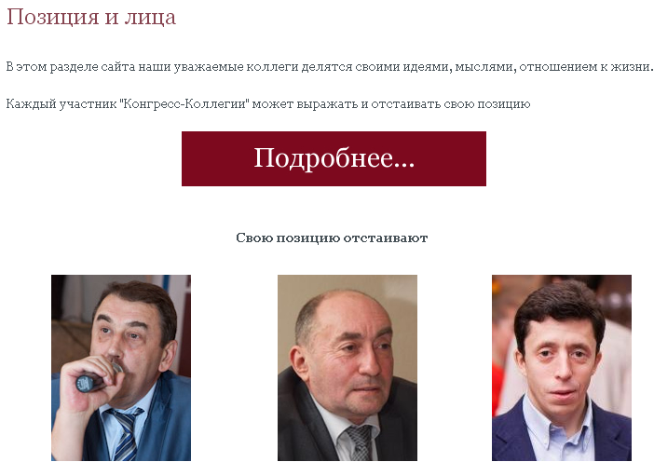



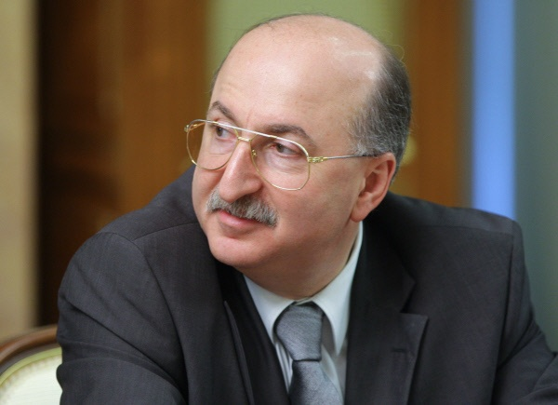

Предоставление возможности пользоваться сервисами корпоративного сайта
(баннеры, информация о компании, изложение своих взглядов в разделе «Позиция»)
Свою позицию отстаивают

Slide 13


Предоставление возможности доводить коллегам свою информацию через электронные рассылки, в чатах, организуемых на базе мессенджеров,
в социальной сети Facebook, видеохостинге YouTube

Slide 14
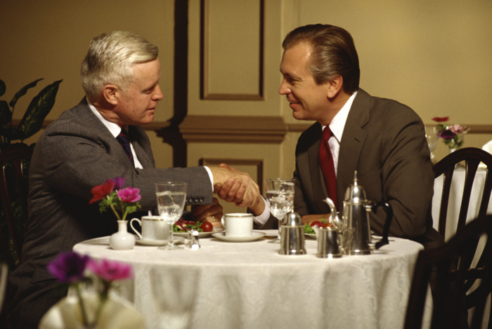
Предоставление возможности организации
приватных встреч с коллегами

Slide 15


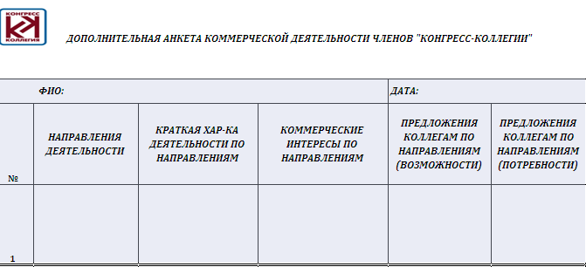
Предоставление возможности участвовать
в анкетировании по вопросам коммерческой деятельности
с последующим «подключением» его результатов
к единой коммерческой базе сообщества

Slide 16
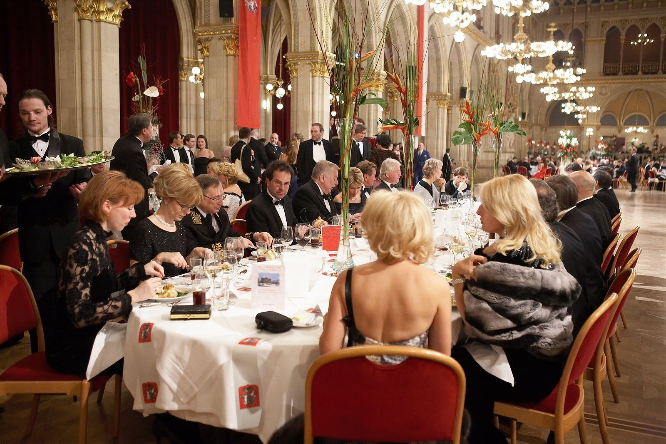

Предоставление возможности неформального общения
с коллегами на традиционных корпоративах,
встречах «без галстуков» и культурно-развлекательных мероприятиях

Slide 17



Предоставление возможности демонстрации
своей самоидентификации на мероприятиях
Коллегии по самоидентификации

Slide 18
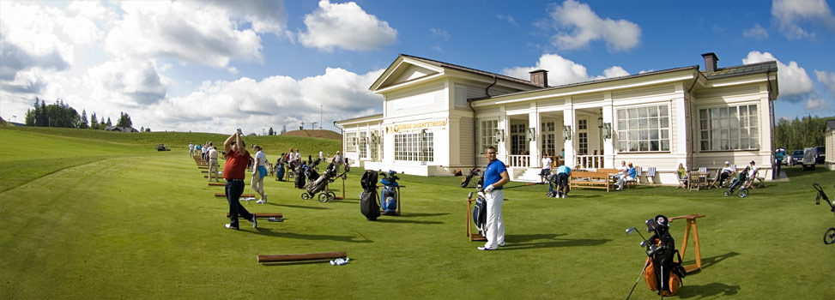
Предоставление возможности неформального общения
с коллегами во время выездных мероприятий

Slide 19

«КОНГРЕСС-КОЛЛЕГИЯ»
Знаем, умеем,
находим решения.
Россия, 119270, Москва, Фрунзенская наб. , д. 46
Тел./факс: +7 (499) 242-30-66, +7 (909) 955-92-30
E-mail: razvitie.eajc@gmail.com, info@con-col.com
Web.: www.con-col.com; www.конгресс-коллегия.рф

